Slide 1

DigiUp 4.0
ToT – Workshop
Virtual Reality

Slide 2
Echtes VR vs VR „light“
VR Light
  z.B. 360° Videos
  Zuseher*in
Echtes VR
  Interaktive Erlebnisse/Apps
  Aktive*r Teilnehmer*in

Slide 3
VR „light“
Hauptmedium: Smartphone
  Websites oder Dienste werden auf dem Smartphone geöffnet
  Smartphone wird in die Brille eingelegt
Vorteile
  Kostengünstig
  Einfach zu verwenden
Nachteile
  Vom Smartphone abhängig (technische Spezifikationen, Größe, etc.)
  Reine Zuschauer*innen Rolle

Slide 4
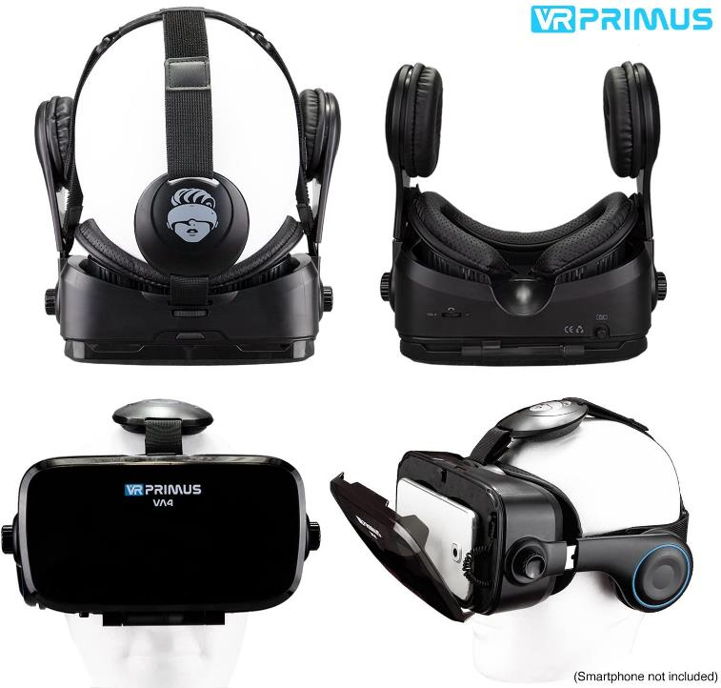
VR „light“
Vorgang der Einrichtung/Einstellung
  Keine Einrichtung notwendig

Slide 5
Echtes VR
Hauptmedium: Brille selbst oder PC
  Websites oder Dienste werden entweder am PC oder direkt auf dem Gerät ausgeführt
  Steuerung mittels Controller oder Händen
Vorteile
  Viel mehr Möglichkeiten
  Echtes „Eintauchen“
Nachteile
  Teuer

Slide 6
Echtes VR – Oculus Quest 2
Vorgang der Einrichtung/Einstellung
  ACHTUNG: Facebook Konto benötigt!
  Bei der erstmaligen Einrichtung werden Updates gemacht
  Im Normalfall wird für die Einrichtung ein Smartphone inkl. App benötigt
  Schritt für Schritt Anleitung am Bildschirm der Brille

Slide 7
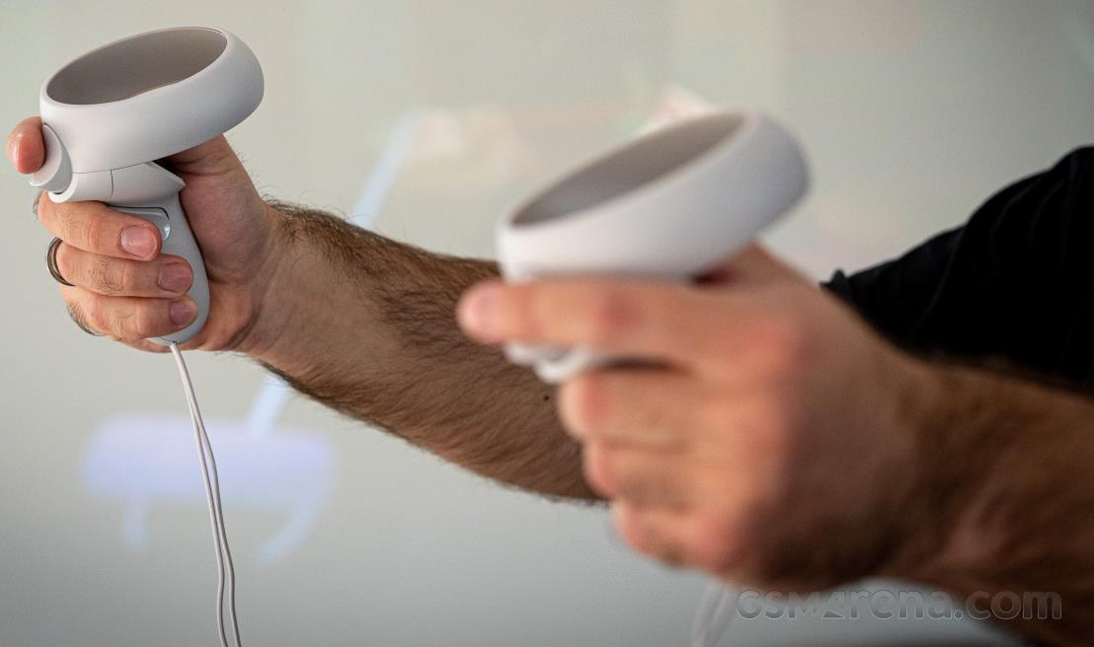
Echtes VR – Oculus Quest 2
Steuerung

Slide 8
Echtes VR – Oculus Quest 2
Steuerung
  Oculus Taste: Menü
  Auswahl: „Strahl“ ausrichten – mit hinterem Trigger bestätigen
  Optional: Wenn Handsteuerung aktiv – Daumen und Zeigefinger zusammenkneifen

Slide 9
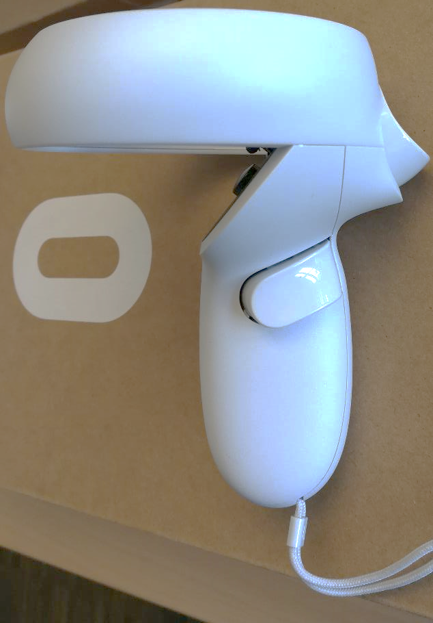
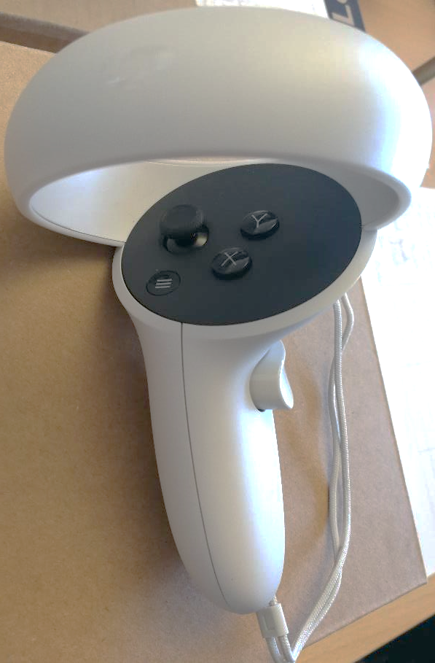
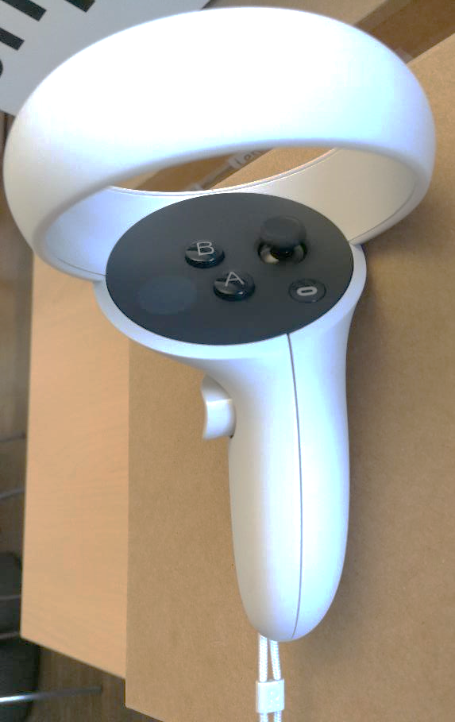
Echtes VR – Oculus Quest 2

Slide 10
Anwendungen
Interesse wecken!
Unterricht
  Geographie
  Geschichte
  Biologie
  Konstruktion
  Sport
  Räumliches Vorstellungsvermögen
  Logisches Denken

